Slide 1
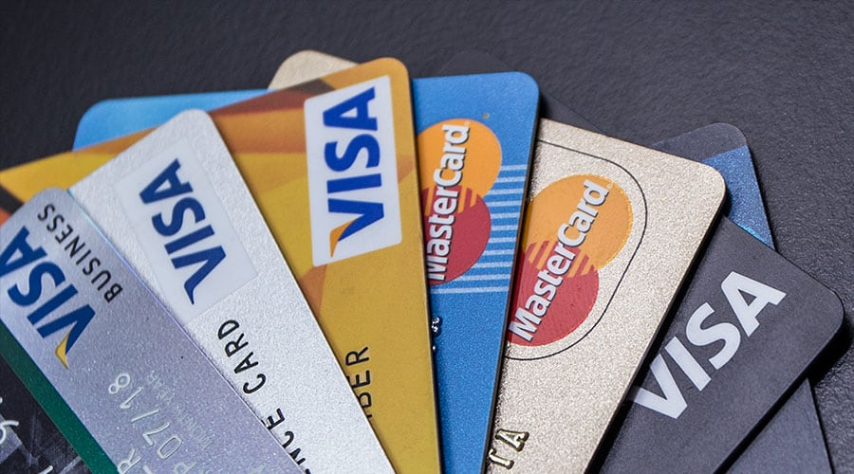

Détection de fraude de carte de bancaire
CHOUKROUN Julien
GOURDON Jessica
SAGNES Luc
ADANLEHOUSSI Komi Denis

Slide 2
But du projet :
Reconnaître et détecter les fraudes de cartes bancaires.
Objectif technique :
Classification déséquilibrée : problème de classification dans lequel la distribution des classes est inégale dans l’ensemble des données.

Slide 3
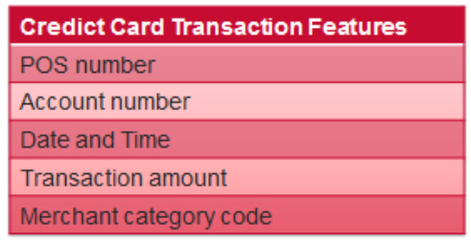
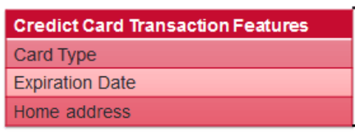
Description des données
Cette base de données présente des transactions effectuées pendant 2 jours où il y a eu 492 fraudes sur 284 807.
Certaines variables sont inconnues du fait de leur confidentialité.

Slide 4
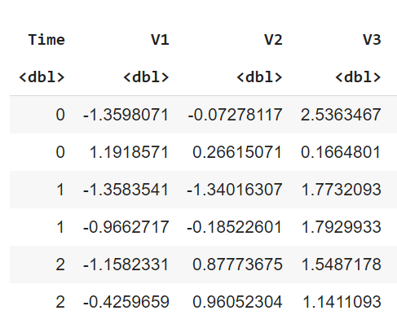
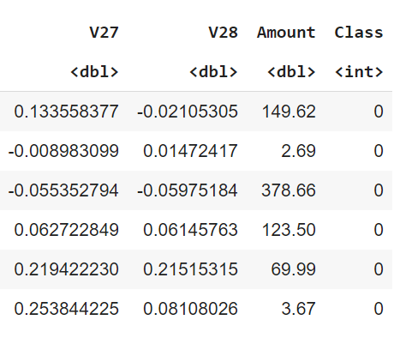

Description des données

Slide 5
Pré-traitement des données
On regarde d’abord si il manque des valeurs à certains endroits.
On supprimera les lignes avec des valeurs manquantes.
Aucunes données manquantes ou aberrante dans notre base de données.

Slide 6
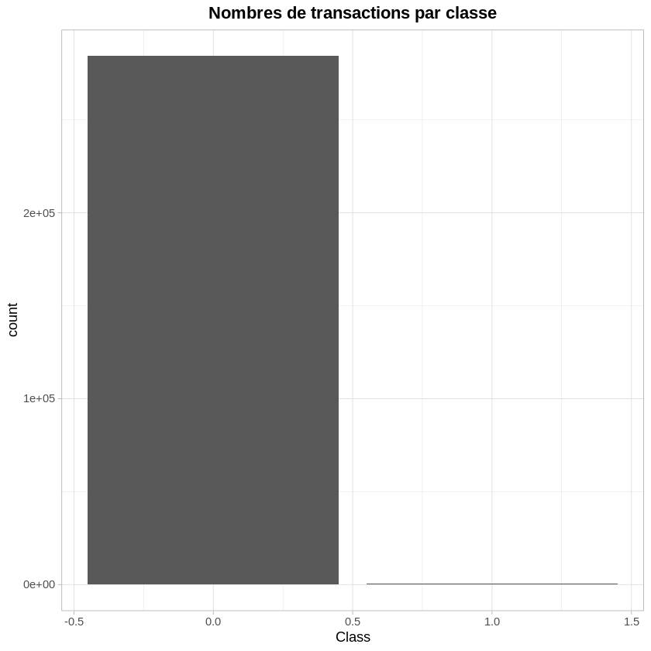
Analyse statistique des données
La base de données n’est pas du tout équilibrée.

Slide 7
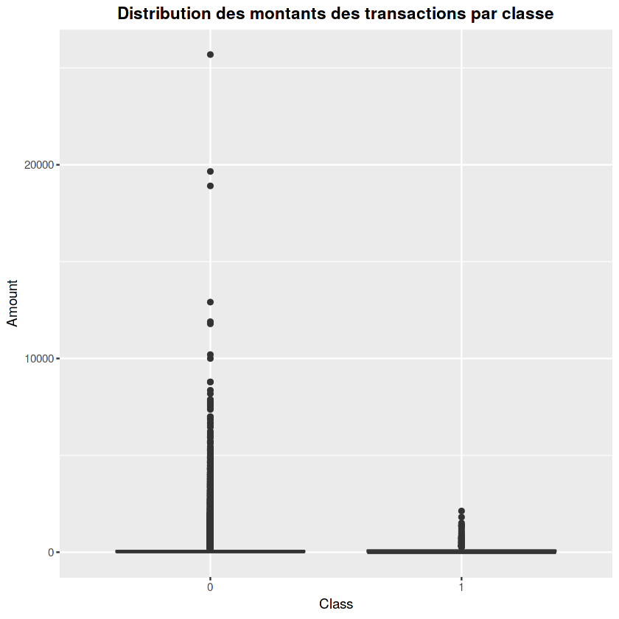
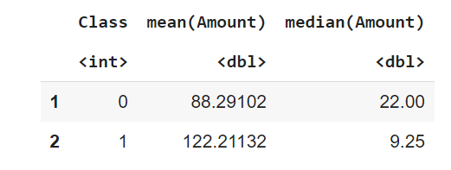
Analyse statistique des données
Une plus grande distribution pour les transactions légales.

Slide 8
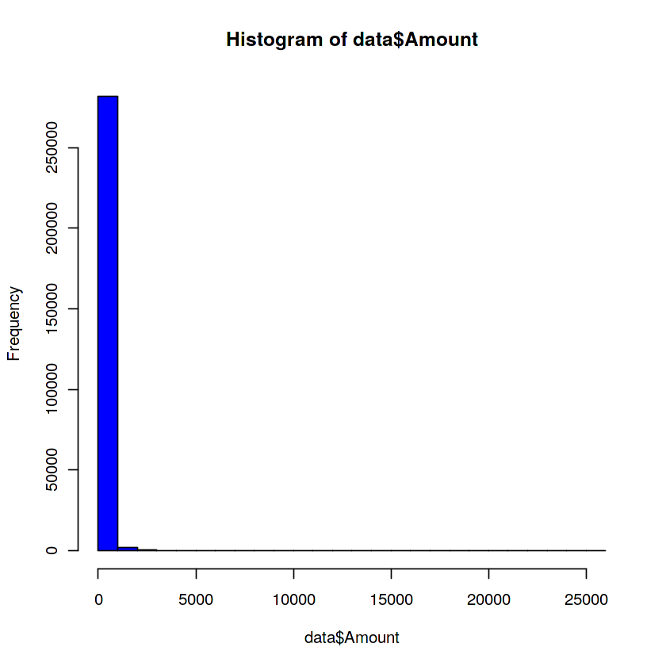
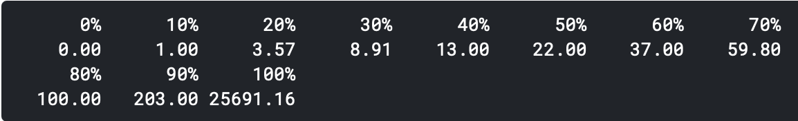
Analyse statistique des données
Histogramme des montants

Slide 9
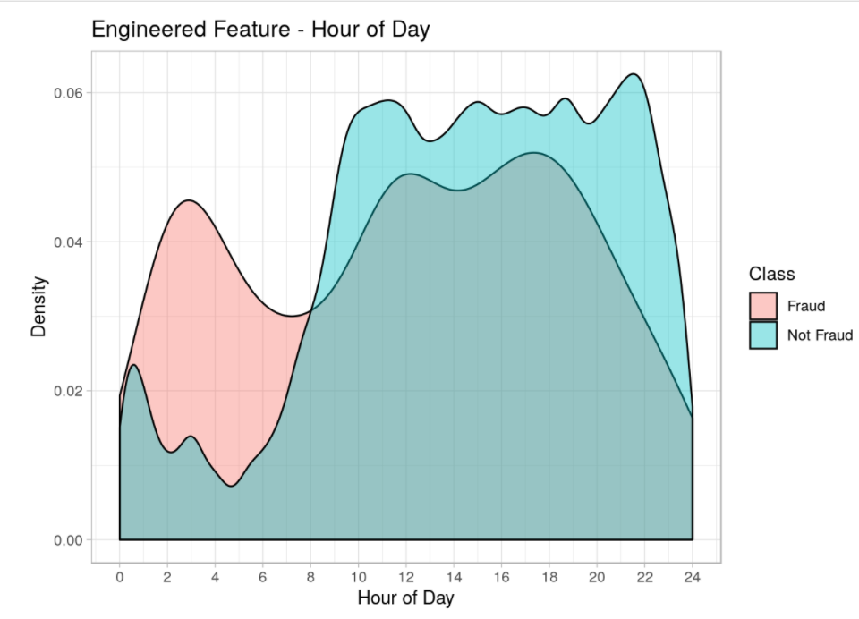
Analyse statistique des données
Densité des transactions au cours d’une journée
On note des horaires de transactions normales pour les transactions légales. Mais on a un pic à 3h du matin pour les fraudes.

Slide 10
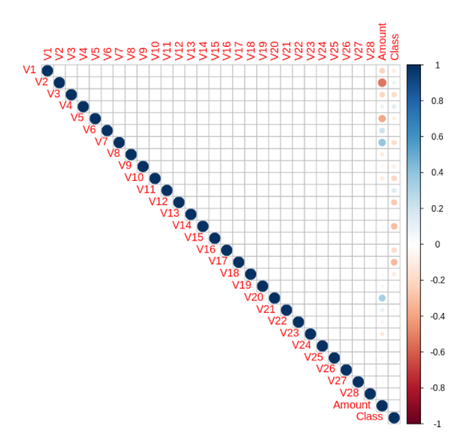
Analyse statistique des données
Matrice de corrélation
Corrélations intéressantes pour les variables ‘Amount’ et ‘Class’.

Slide 11
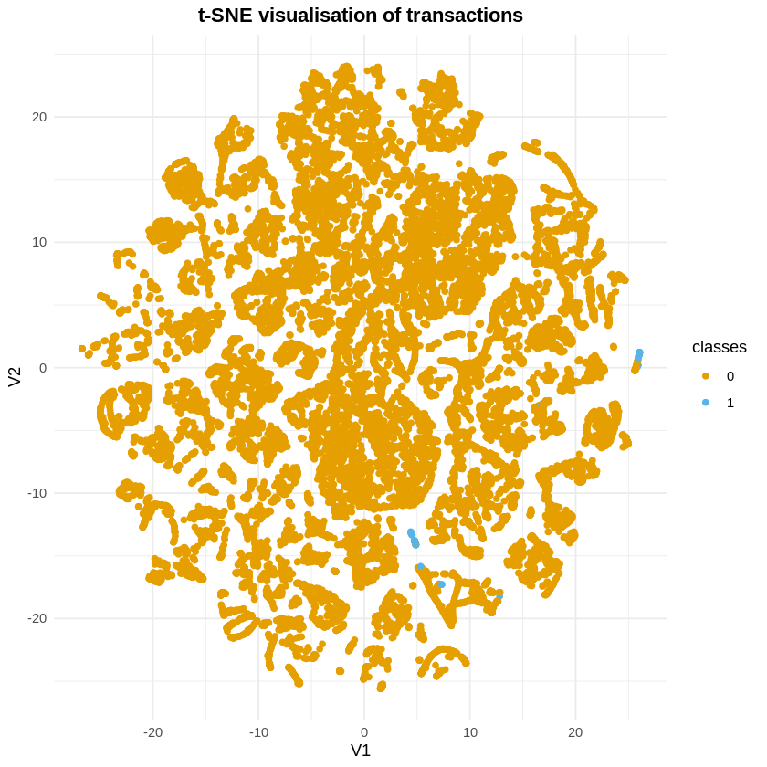
Analyse statistique des données
On constate qu’il existe des régions de l’espace où les transactions frauduleuses se regroupent, notamment au niveau des bords.

Slide 12
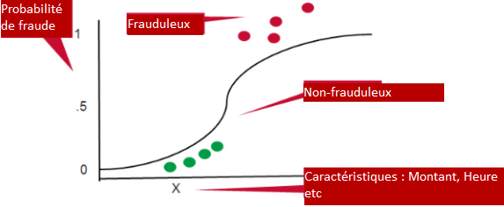
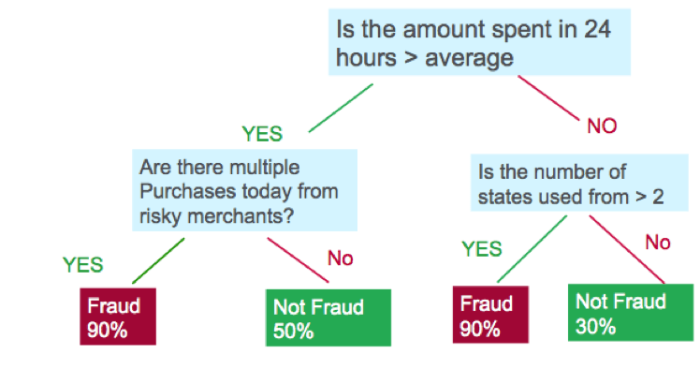
Brève description de la future analyse
Régression logistique
Forêt d'arbres décisionnels
Le montant dépensé en 24 heures est-il > moyen ?
OUI
NON
Y a-t-il aujourd'hui des achats multiples auprès de commerçants à risque ?
Le nombre de pays d’utilisation est-il supérieur à 2 ?
OUI
NON
OUI
NON
Fraude 90%
Non Fraude 50%
Fraude 90%
Non Fraude 30%

